Slide 1
韦根(Wiegand)接口
Loading

Slide 2
Wiegand（韦根）接口/协议
Wiegand（韦根）协议是由摩托罗拉公司制定的一种通讯协议，它适用于涉及门禁控制系统的读卡器和卡片的许多特性.
Wiegand协议并没有定义通讯的波特率、也没有定义数据长度韦根格式主要定义是数据传输方式：Data0和Data1两根数据线分别传输0和1。
现在应用最多的是26bit，34bit，36bit，44bit等等。

Slide 3
韦根接口定义
Wiegand接口界面由三条导线组成：
  DATA0：暂定，兰色，P2.5（通常为绿色）。
  DATA1：暂定，白色，P2.6（通常为白色）。
  GND：（通常为黑色），暂定信号地。
当安装商拿到读卡器时，他们希望在读卡器和门禁控制面板的连接点（终端）上都能够看到这三个名称。目前所有的标准型读卡器都提供可选择的Wiegand接口。这三条线负责传送Wiegand数据，也被称为Wiegand信号。

Slide 4
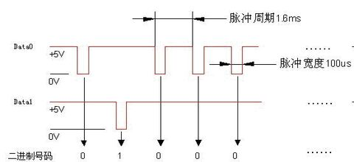
韦根数据输出
D0，D1在没有数据输出时都保持+5V高电平。若输出为0，则D0拉低一段时间，若输出为1，则D1拉低一段时间。

Slide 5
维根26位输出格式
标准韦根输出是由26位二进制数组成，每一位的含义如下：
1 2 9 10 13 25 26
E X X X X X X X X X X X X X X X X X X X X X X X X O 二进制
第1位为2-13位的偶校验位
第2-9位对应与电子卡HID码的低8位
第10-25位对应电子卡的PID号码
第26位为14-25位的奇校验位
以上数据从左至右顺序发送。高位在前。

Slide 6
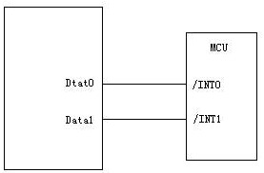
Wiegand接口硬件设计
可以将Wiegand接口的Data0和Data1两个输出接到MCU的两个IO脚上，采用查询的方式接收数据，但这样接收并不可靠。
比较好的方法是将Data0和Data1接到MCU的两个中断引脚上，采用中断的方式接收数据。

Slide 7
说明
Wingen读头是一种用于门禁控制系统中的读头，它以“韦根”格式传递数据，只在专用的网络中使用，一般都是和“门禁控制器”一起结合起来使用的。通讯协议略有不同的，

Slide 8
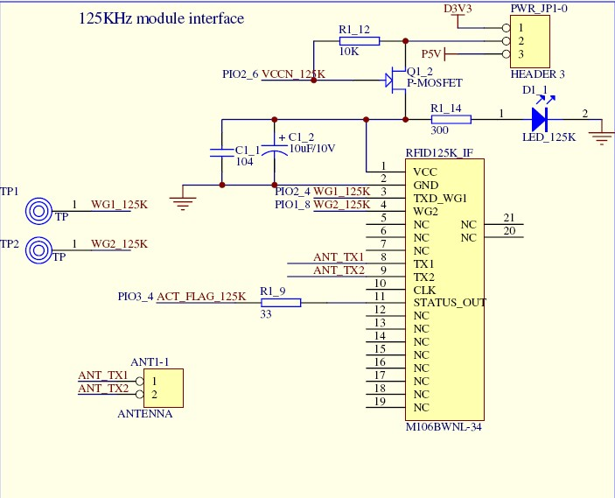

125KHz阅读器模块外围电路

